Slide 1

CHỦ ĐỀ 4:
HÔ HẤP- CHÌA KHÓA CỦA SỰ SỐNG
BÀI 20: HÔ HẤP VÀ CÁC CƠ QUAN HÔ HẤP

Slide 2
CẤU TRÚC BÀI GIẢNG
I. Khái niệm hô hấp.
II. Các cơ quan trong hệ hô hấp của người và chức năng của chúng.

Slide 3
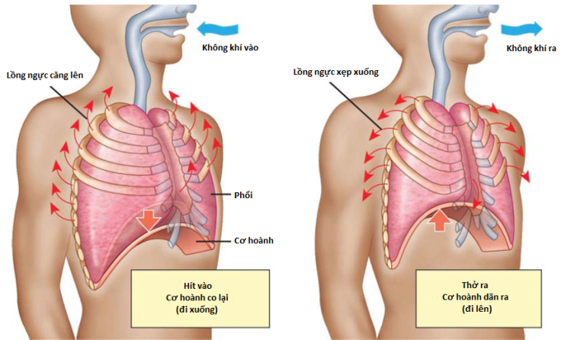
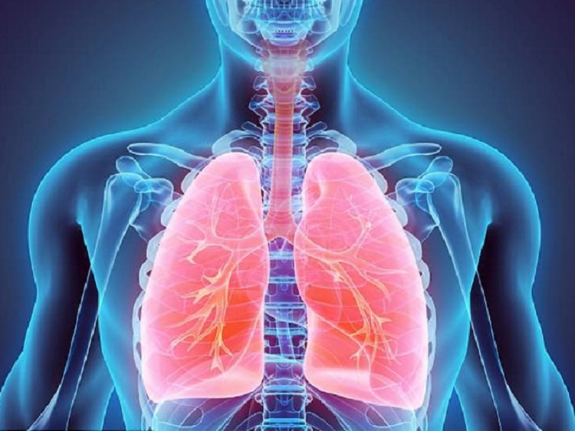
I. KHÁI NIỆM HÔ HẤP
O₂
O₂
MÁU
NƯỚC MÔ
TẾ BÀO
CO₂
CO₂
Hô hấp là quá trình không ngừng cung cấp O₂ cho các tế bào của cơ thể và loại CO₂ do các tế bào thải ra khỏi cơ thể.

Slide 4
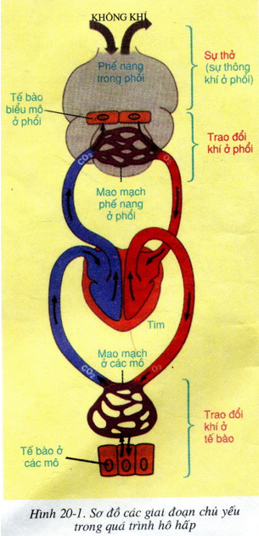
I. KHÁI NIỆM HÔ HẤP
- Quan sát hình bên và cho biết quá trình hô hấp gồm những giai đoạn nào?

Slide 5
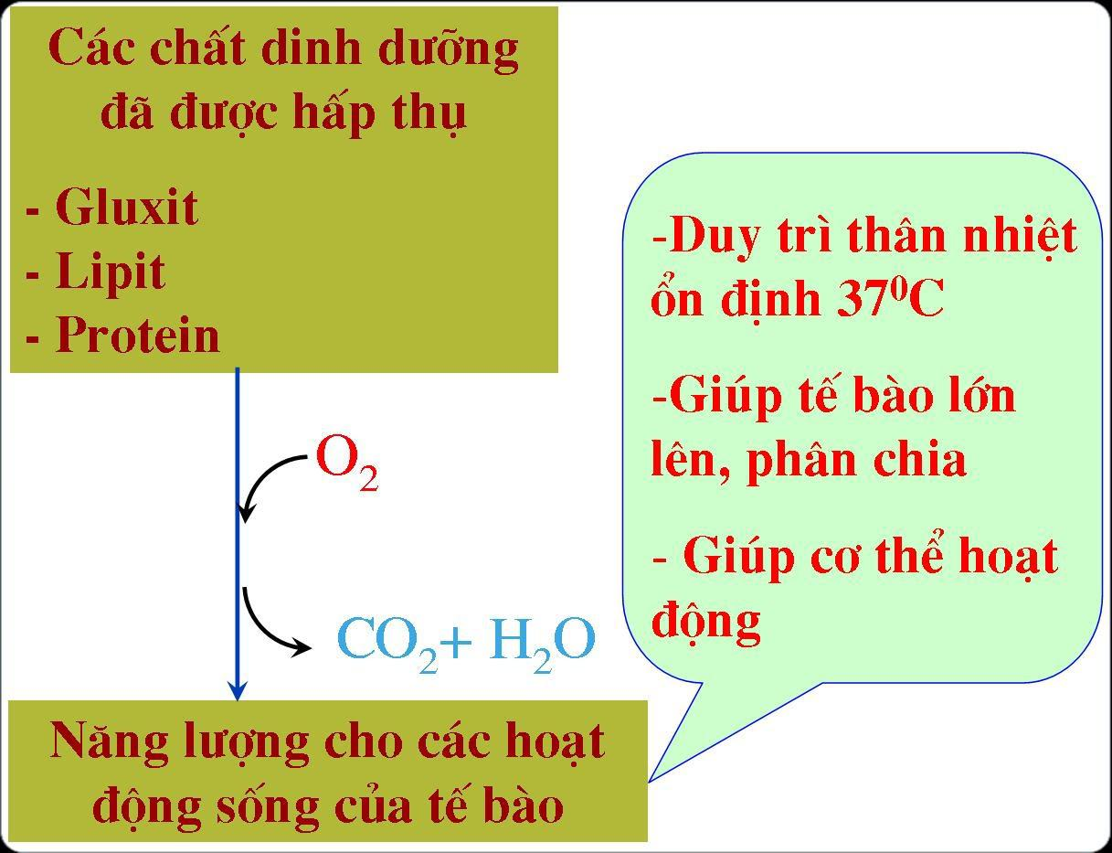
I. KHÁI NIỆM HÔ HẤP
* Ý NGHĨA
Hô hấp có ý nghĩa gì?

Slide 6
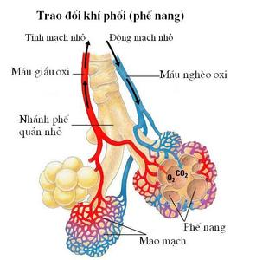
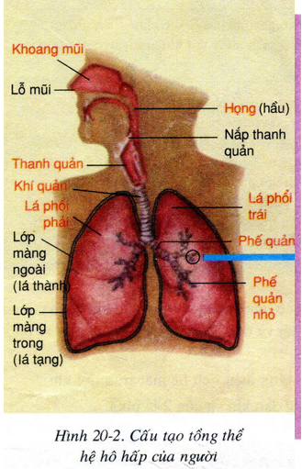
II. CÁC CƠ QUAN TRONG HỆ HÔ HẤP CỦA NGƯỜI VÀ CHỨC NĂNG CỦA CHÚNG
Hình 20-3. Cấu tạo chi tiết của phế nang, nơi diễn ra sự trao đổi khí ở phổi

Slide 7
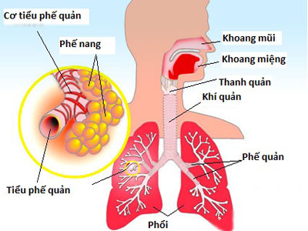
II. CÁC CƠ QUAN TRONG HỆ HÔ HẤP CỦA NGƯỜI VÀ CHỨC NĂNG CỦA CHÚNG
* CÁC CƠ QUAN TRONG HỆ HÔ HẤP CỦA NGƯỜI
* Hệ hô hấp gồm các cơ quan nào?

Slide 8
II. CÁC CƠ QUAN TRONG HỆ HÔ HẤP CỦA NGƯỜI VÀ CHỨC NĂNG CỦA CHÚNG
* CHỨC NĂNG CỦA CÁC CƠ QUAN TRONG HỆ HÔ HẤP CỦA NGƯỜI
Đường dẫn khí có chức năng gì?

Slide 9
II. CÁC CƠ QUAN TRONG HỆ HÔ HẤP CỦA NGƯỜI VÀ CHỨC NĂNG CỦA CHÚNG
Hình 20-3. Cấu tạo chi tiết của phế nang, nơi diễn ra sự trao đổi khí ở phổi
Phổi thực hiện chức năng gì?
Notes:
+ Được bao bọc bới 2 lớp màng dính chặt vào thành ngực (lá thành) và dính chặt vào phổi (lá tạng) làm phổi nở rộng và xốp.
+ Diện tích bề mặt trao đổi khí lớn do có tới 700 - 800 triệu phế nang cấu tạo nên phổi.

Slide 10

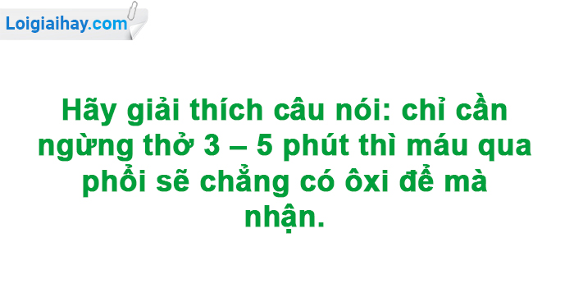

Slide 11
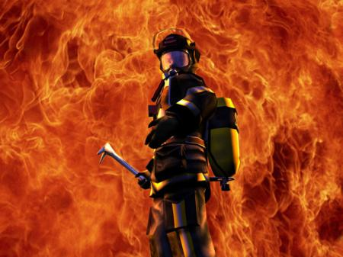

? Nhờ đâu nhà du hành vũ trụ, người lính cứu hỏa, thợ lặn có thể hoạt động bình thường trong môi trường thiếu O₂ ?

